Slide 1
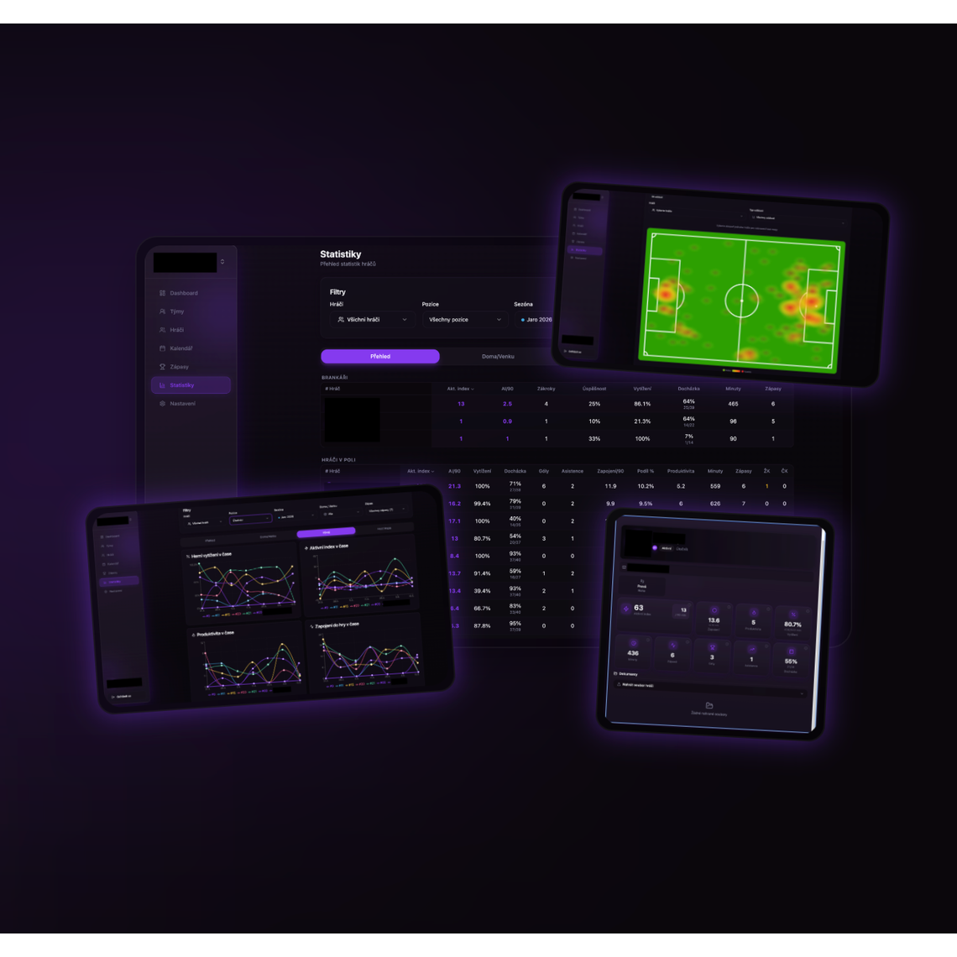
GAMEVIO
GAMEVIO
pro kluby
ORGANIZACE
×
VÝKON
×
PROGRES
Jeden systém pro každodenní chod klubu i rozhodování podle toho, co se skutečně děje na hřišti.
gamevio.pro
Notes:
Otevřete kontrastem: klub nepotřebuje další kalendář, ale jeden provozní a výkonnostní systém.
[Sources]
- Internal GAMEVIO product materials and user-provided feature brief.
- Asset: public/media/gamevio-devices.png (GAMEVIO product screenshot).
[/Sources]

Slide 2
PROBLÉM
02
Většina klubových aplikací končí u docházky.
Docházka je důležitá. Sama ale nevysvětlí, proč se tým zlepšuje — ani kde progres ztrácí.
BĚŽNÁ APLIKACE
GAMEVIO
Kdo přijde?
Kdy je trénink?
Kde se hraje?
Co se v zápase stalo?
Jak hráči ovlivnili hru?
Kam se tým posouvá?
gamevio.pro · info@gamevio.pro
Notes:
Nezlehčujte docházku. Vysvětlete, že GAMEVIO na ní staví a přidává výkonnostní vrstvu.
[Sources]
- User-provided feature brief and comparative positioning; no external market-share claim.
[/Sources]

Slide 3
ORGANIZACE KLUBU
03
Jeden klub. Více týmů. Jeden systém.
Vedení nastaví společný standard, trenéři řídí své týmy a každý vidí jen to, co potřebuje.
01
02
03
04
VEDENÍ
A-TÝM
MLÁDEŽ
REALIZAČNÍ TÝM
přehled napříč klubem
vlastní kalendář a data
stejný systém od začátku
jasné role a odpovědnosti
Centrální organizace bez ztráty autonomie jednotlivých týmů.
gamevio.pro · info@gamevio.pro
Notes:
Zdůrazněte, že více týmů neznamená více izolovaných tabulek ani skupinových chatů.
[Sources]
- User-provided requirement: multi-team club organization.
- Internal GAMEVIO site copy: teams, calendar, player management and roles.
[/Sources]

Slide 4
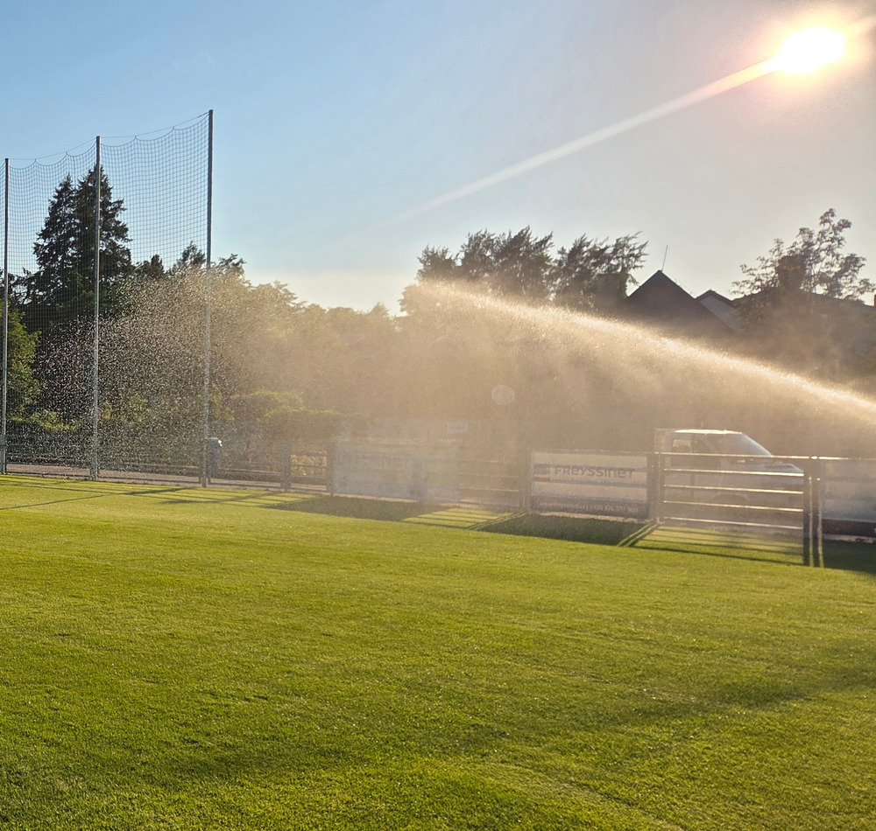
KAŽDODENNÍ PROVOZ
04
Každá akce má jasný stav.
Tréninky, zápasy i srazy se plánují na jednom místě — včetně dostupnosti hráčů.
●
Docházka a potvrzení účasti
●
Plánování dovolených a absencí (zranění, nemoc)
●
Hlasování k jednotlivým akcím
●
Notifikace uživatelům
●
Nominace na události
●
Přehled pro hráče, rodiče i realizační tým
●
Čas, místo, sraz a pokyny
●
Napojení na FAČR, Google Maps, Slack a další
●
Automatické spuštění hlasování
gamevio.pro · info@gamevio.pro
Notes:
Přeložte funkce do reality: trenér před tréninkem ví, kdo přijde a koho musí nahradit.
[Sources]
- User-provided feature brief.
- Asset: public/media/training-field.jpg (user-provided training venue photograph).
[/Sources]

Slide 5
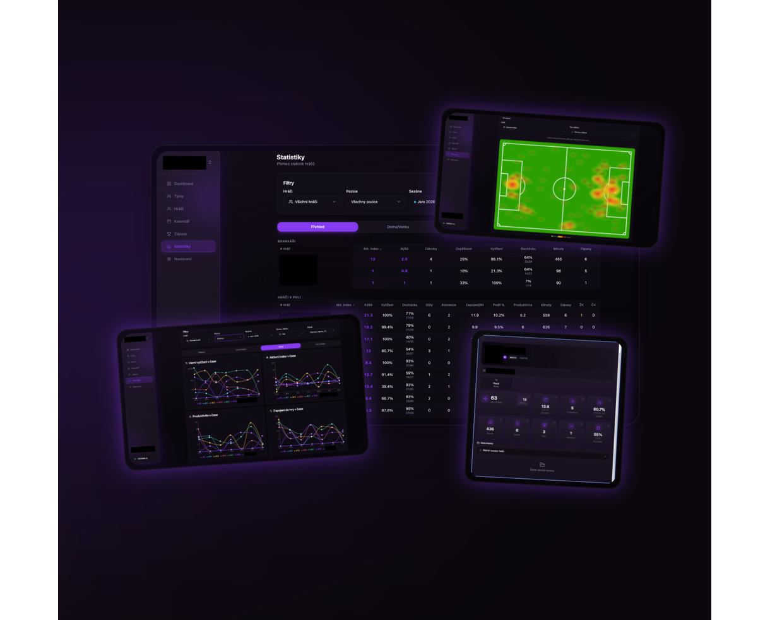
PROFIL HRÁČE
05
Profil hráče propojuje dostupnost a výkon.
Jedno místo pro dlouhodobý obraz hráče — ne jen izolovaný zápis ze zápasu.
01
02
DOCHÁZKA A DOSTUPNOST
MINUTY A ZÁPASY
03
04
OSOBNÍ STATISTIKY
VÝVOJ V ČASE
gamevio.pro · info@gamevio.pro
Notes:
Profil hráče je společný kontext pro trenéra, vedení klubu i hráče.
[Sources]
- User-provided feature brief.
- Asset: public/media/gamevio-devices.png (GAMEVIO product screenshot).
[/Sources]

Slide 6
LIVE ZÁPAS
06
Zápasová data vznikají živě.
Události se zaznamenávají v průběhu utkání a okamžitě vytvářejí týmový i osobní obraz výkonu.
12:08
získaný míč
+3
LIVE
24:41
klíčová přihrávka
+5
Bodový model inspirovaný principem Opta Points převádí herní události do srozumitelného indexu.
38:16
střela na bránu
+4
61:09
ztráta pod tlakem
−2
gamevio.pro · info@gamevio.pro
Notes:
Upozorněte, že příklady bodů jsou ilustrativní. Principem je jednotné hodnocení událostí.
[Sources]
- User-provided requirement: live event tracking with statistics inspired by Opta Points.
- Illustrative event examples; not real match data.
[/Sources]

Slide 7
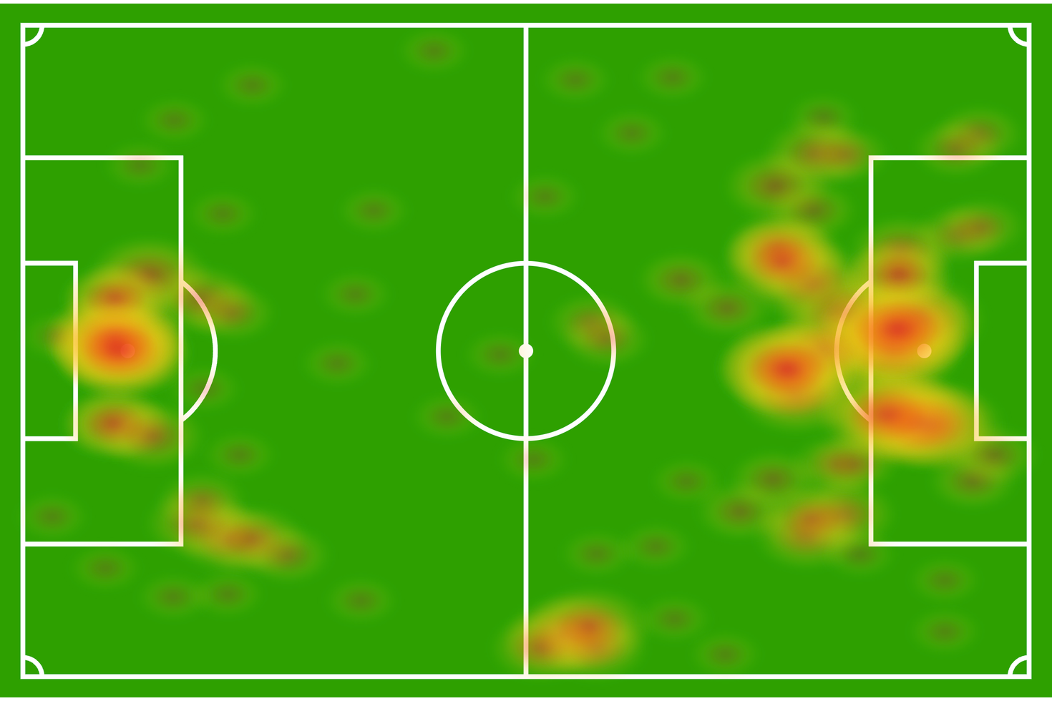
PROSTOROVÁ DATA
07
Heat mapa ukáže, kde hráč ovlivňuje hru.
Prostorová stopa doplňuje statistiky o kontext: pozici, aktivitu a opakované herní návyky.
KDE
×
JAK ČASTO
gamevio.pro · info@gamevio.pro
Notes:
Heat mapa není dekorace. Pomáhá trenérovi ověřit, zda hráč plní prostorovou roli.
[Sources]
- User-provided feature brief.
- Asset: public/media/gamevio-heatmap.png (GAMEVIO heat map screenshot).
[/Sources]

Slide 8
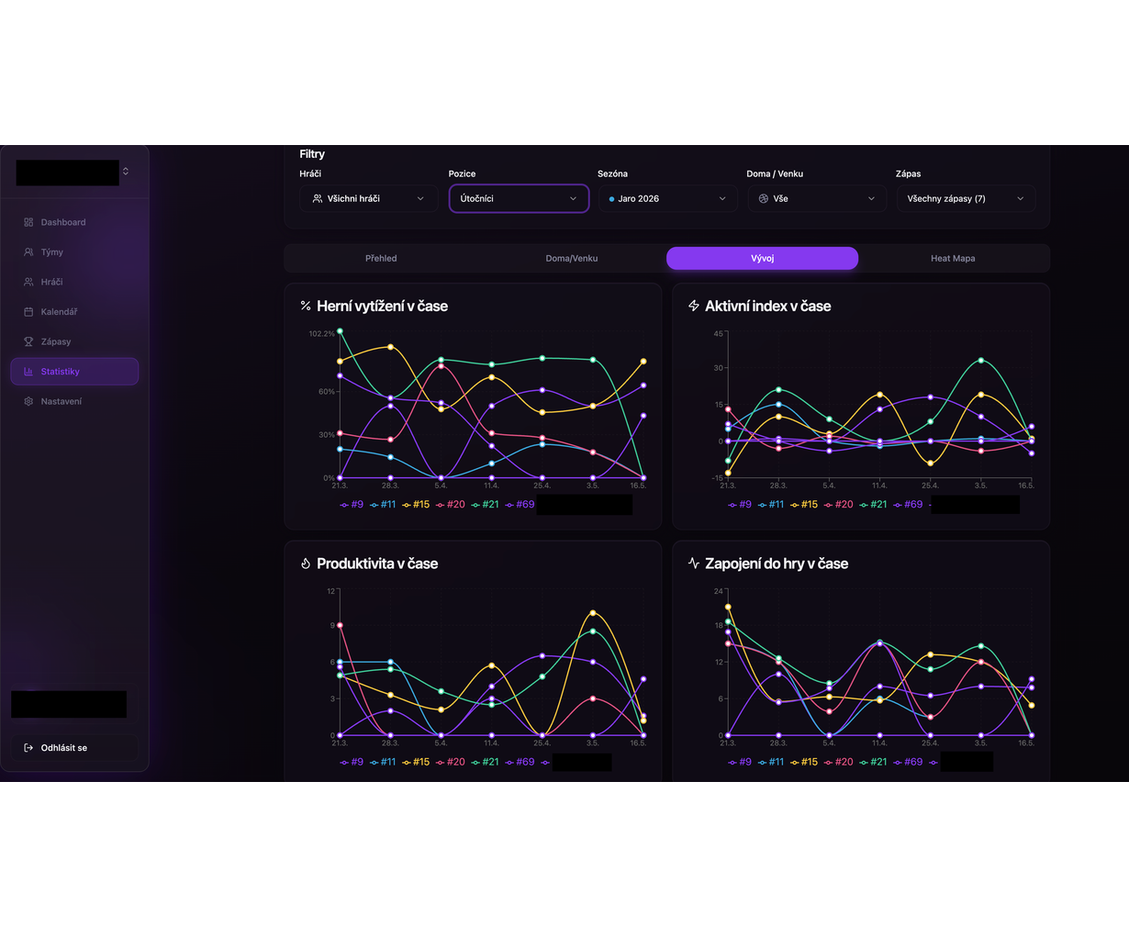
VÝKONNOST
08
Výkon není jen počet gólů.
GAMEVIO sleduje to, jak hráč přispívá ke hře — v jednotlivém zápase i dlouhodobě.
●
Produktivita
●
Zapojení do hry
●
Aktivní index
●
Herní vytížení v čase
gamevio.pro · info@gamevio.pro
Notes:
Tady vysvětlete význam metrik, nikoli technický výpočet. Trenér potřebuje trend a kontext.
[Sources]
- User-provided feature brief.
- Asset: public/media/gamevio-charts.png (GAMEVIO performance charts screenshot).
[/Sources]

Slide 9
PRO TRENÉRY
09
Méně administrativy. Lepší rozhodnutí.
GAMEVIO vrací trenérům čas a dává jejich intuici ověřitelný kontext.
01
02
03
Sestava bez chaosu
Trénink podle zápasu
Konkrétní zpětná vazba
Dostupnost, docházka a vytížení jsou na jednom místě.
Data ukážou, které situace je potřeba znovu připravit.
Hráč dostane jasný příklad, ne obecný pocit.
04
05
06
Vývoj v čase
Společný jazyk realizačního týmu
Rychlejší příprava
Trenér porovná trend, ne jen poslední výsledek.
Všichni pracují se stejnými informacemi.
Méně ručního přepisování, více času na hřiště.
gamevio.pro · info@gamevio.pro
Notes:
Toto je sekce přímo pro trenéry. U každého bodu použijte krátký příklad z běžného týdne.
[Sources]
- Benefits synthesized from user-provided GAMEVIO feature set and coaching workflow.
[/Sources]

Slide 10
PRO VEDENÍ KLUBU
10
Vedení vidí progres napříč týmy.
Jednotný systém vytváří kontinuitu od mládeže po A-tým a podklady pro sportovní rozhodování.
1
360°
N
STANDARD PRÁCE S DATY
PŘEHLED O HRÁČI
TÝMŮ V JEDNOM KLUBU
Výsledkem není více reportů. Výsledkem je rychlejší shoda na tom, co má klub udělat dál.
gamevio.pro · info@gamevio.pro
Notes:
Pro vedení je důležitá konzistence a návaznost. Nezahlcujte je detailními statistikami.
[Sources]
- User-provided requirement: club organization across multiple teams.
- Benefits synthesized from the described GAMEVIO operating model.
[/Sources]

Slide 11
ROZDÍL
11
GAMEVIO nekončí u docházky.
Spojuje provoz klubu s výkonnostní vrstvou, která dává akcím a zápasům smysl.
FUNKCE
BĚŽNÁ DOCHÁZKOVÁ APLIKACE
GAMEVIO
Docházka, kalendář, hlasování
✓
✓
Více týmů v jednom klubu
částečně
✓
Live zápasové události
—
✓
Osobní a týmové statistiky
—
✓
Heat mapa
—
✓
Produktivita, zapojení, aktivní index
—
✓
Dlouhodobý progres hráče
—
✓
gamevio.pro · info@gamevio.pro
Notes:
Formulujte jako rozdíl v rozsahu řešení, ne jako absolutní soud o všech konkurentech.
[Sources]
- Comparison based on the user-provided positioning: common attendance apps focus on operations, while GAMEVIO also covers performance and progress.
- No named competitor or audited market benchmark is claimed.
[/Sources]

Slide 12

GAMEVIO PRO KLUBY
Řiďte klub podle toho, co se opravdu děje na hřišti.
Domluvme ukázku na konkrétních situacích z vašeho klubu.
gamevio.pro
Notes:
Uzavřete konkrétní výzvou: vyberte jeden tým a jeden zápas pro pilotní ukázku. Kontaktní údaje následují na samostatném slidu.
[Sources]
- Asset: public/media/training-detail.jpg (user-provided football photograph).
[/Sources]

Slide 13




KONTAKT
Ondřej Štěpánek
Founder @ GAMEVIO | Video & Data Analyst |
Process Engineer | Product Builder |
UEFA Licensed Football Coach |
Barca Inovation Hub
info@gamevio.pro
+420 601 096 995
gamevio.pro
FAČR
UEFA
Licensed coach
Licensed coach
Student
Notes:
Uzavřete osobně: stručně představte profesní přesah mezi coachingem, datovou analýzou, procesy a produktovým vývojem. Poté nabídněte konkrétní další krok.
[Sources]
- User-provided professional description and contact: info@gamevio.pro, +420 601 096 995, gamevio.pro.
- Asset: public/og-face-v4.png (user-approved website hero portrait).
- https://www.uefa.com/
- https://www.fotbal.cz/facr/facr-predstavuje-novou-grafickou-identitu-a-modernizovane-logo/a14699
- https://barcainnovationhub.fcbarcelona.com/the-hub/
- The logos indicate qualifications or education context; they do not claim commercial partnership or endorsement.
[/Sources]

